Slide 1
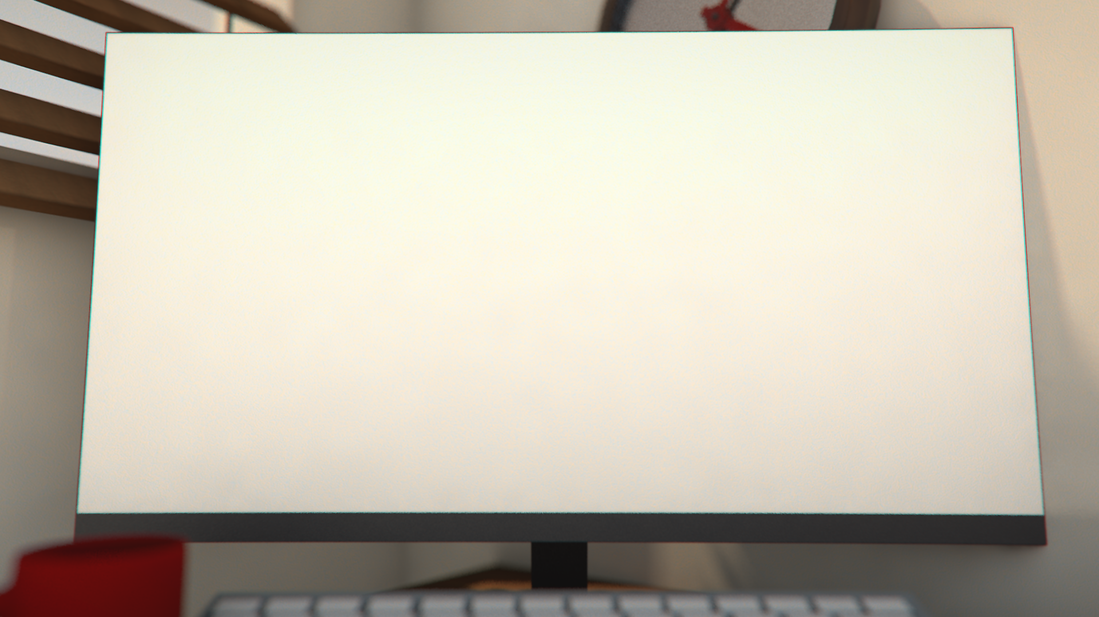


Dusza workshop 2023-24
Magyarcsik Dávid Nagy Balázs Levente Tóth Dávid Török Zsombor
Varga Györk
Első Demó: 2023.11.11

Slide 2
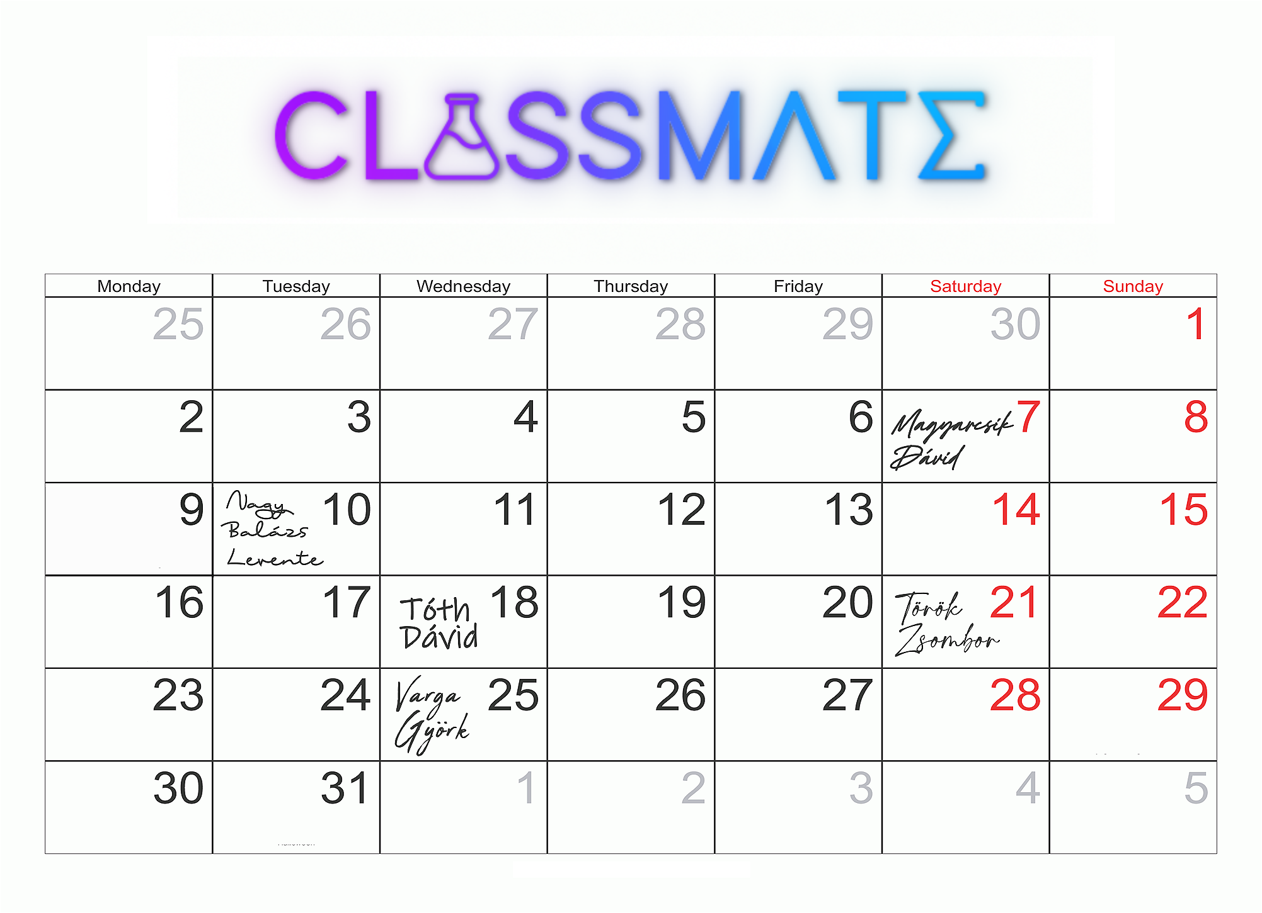

Slide 3
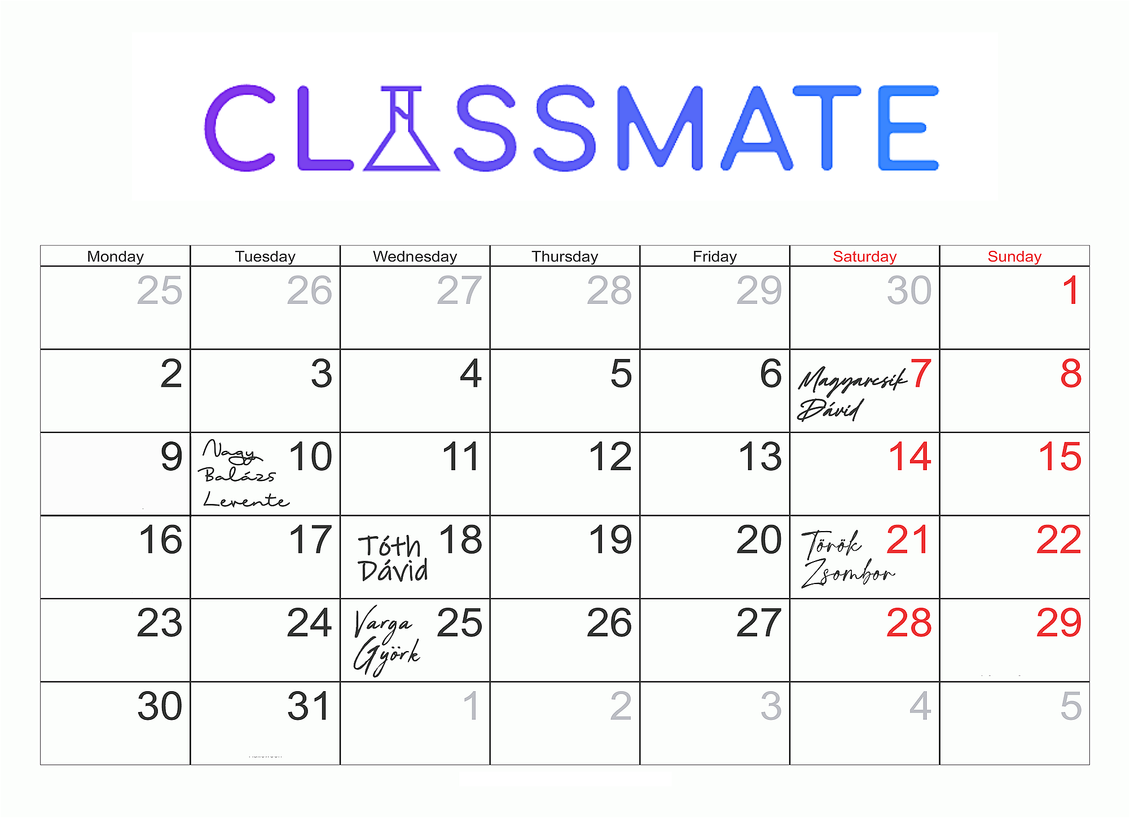

Slide 6

- „ a feledhetetlen siker útján”
Projektünk egy iskolai tervező alkalmazás, melyben a felhasználó rögzíthet
Házi
feladatokat
Délutáni
teendőket
Órarendet
Dolgozatot
Beadandót

Slide 7

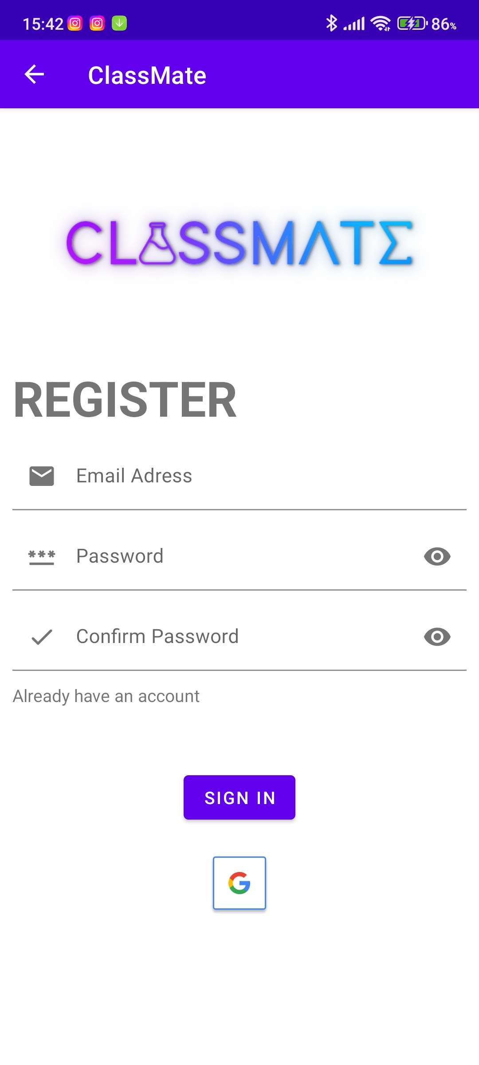
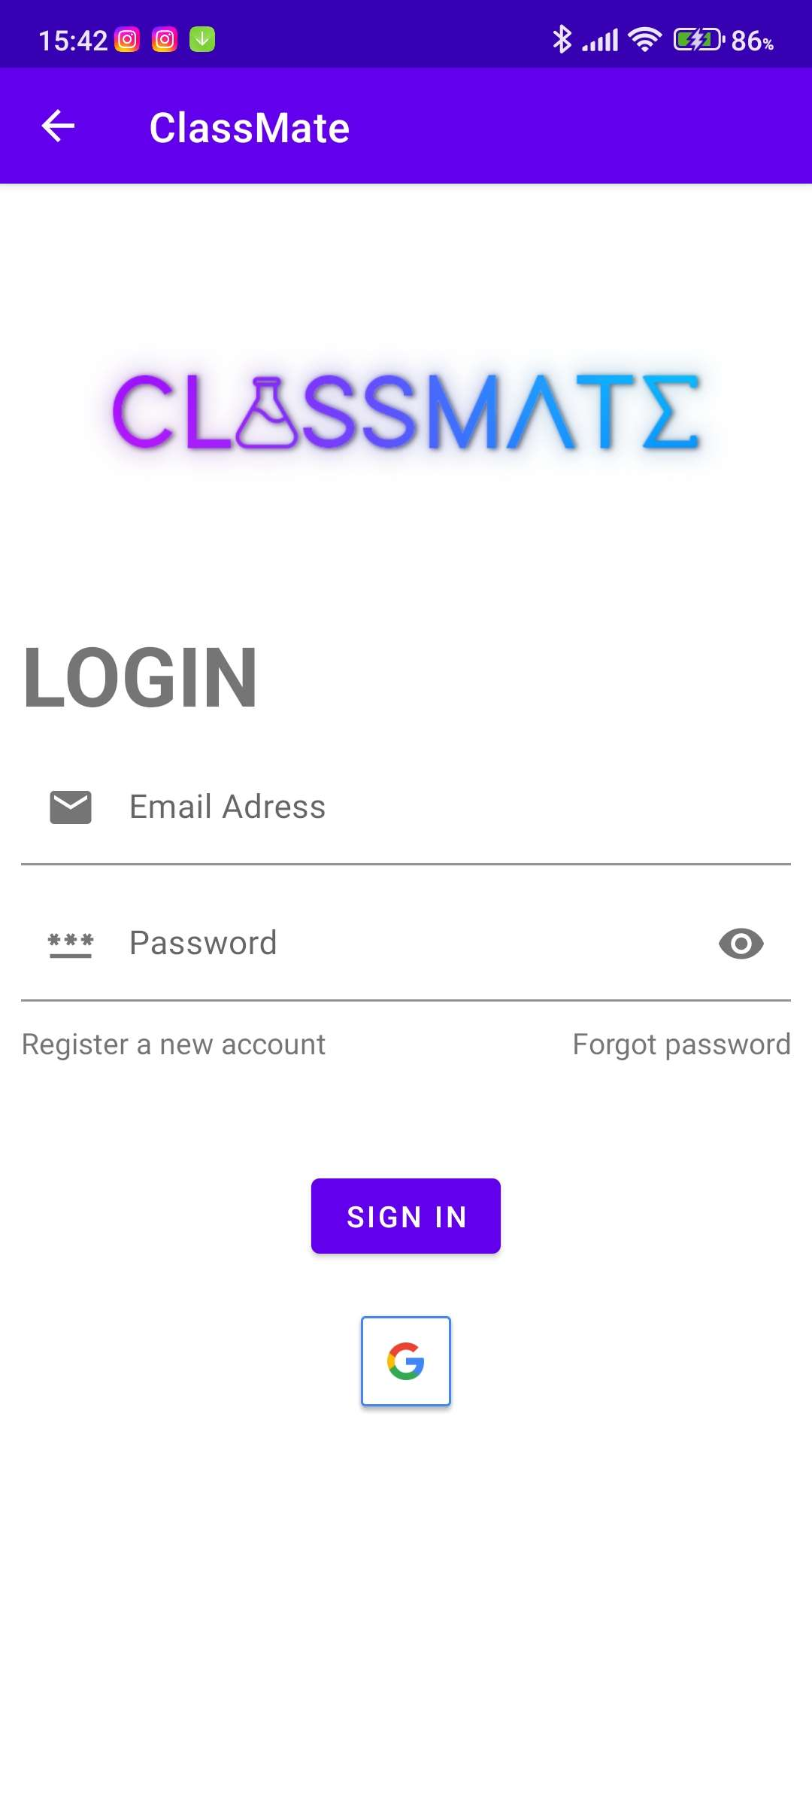
- „ a feledhetetlen siker útján”
Regisztráció & Bejelentkezés
Google Firebase Authentication

Slide 8
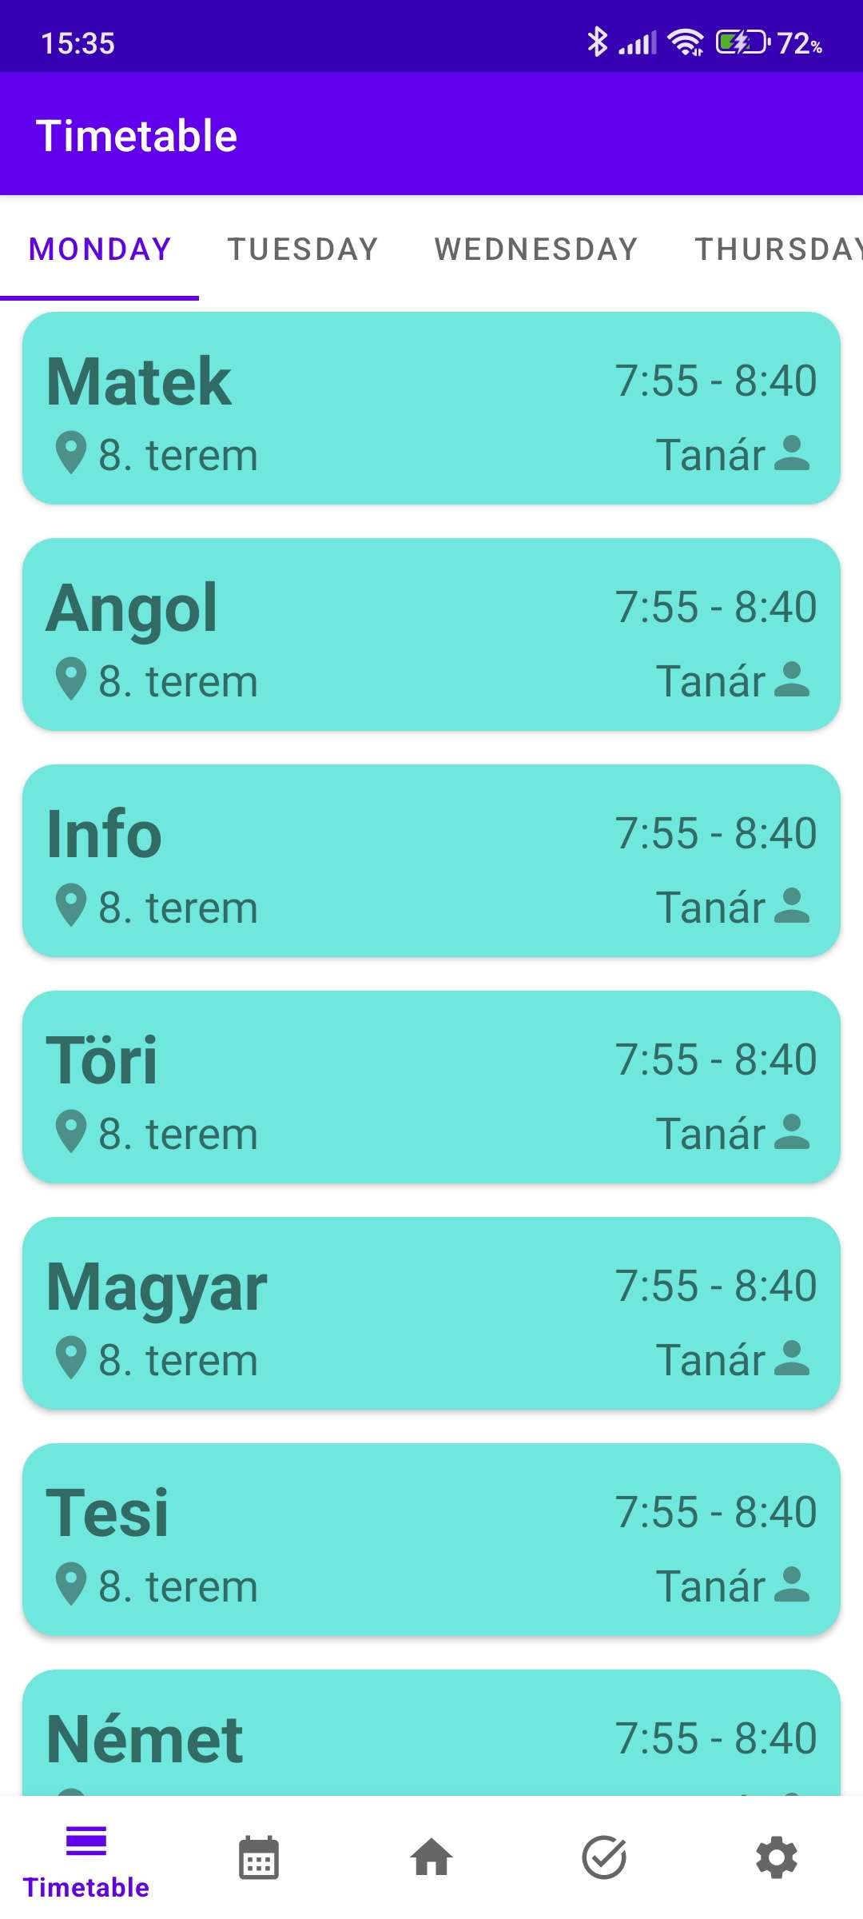
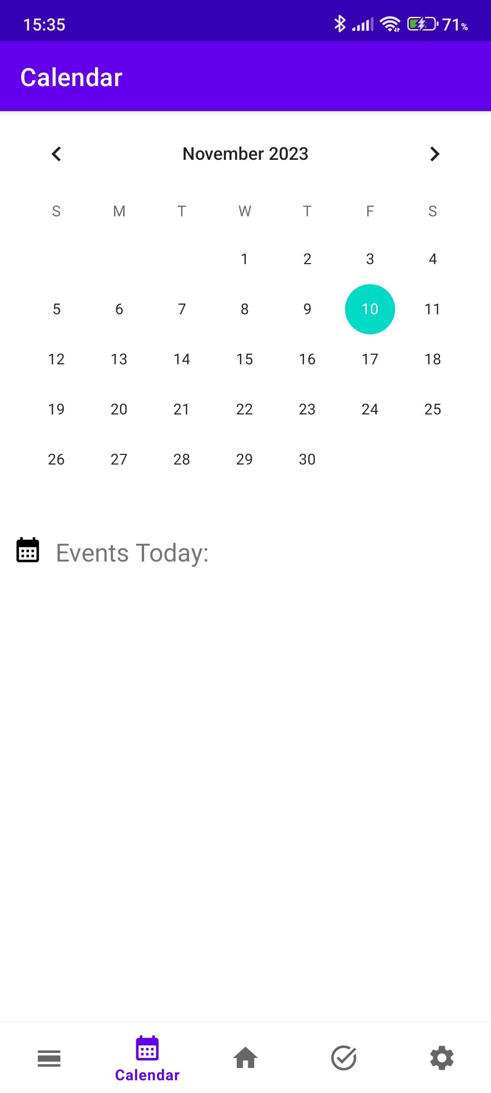
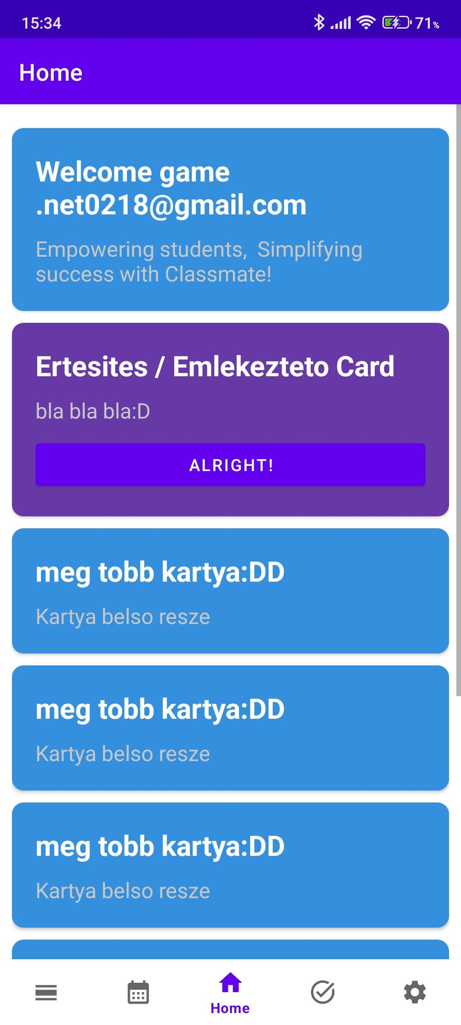
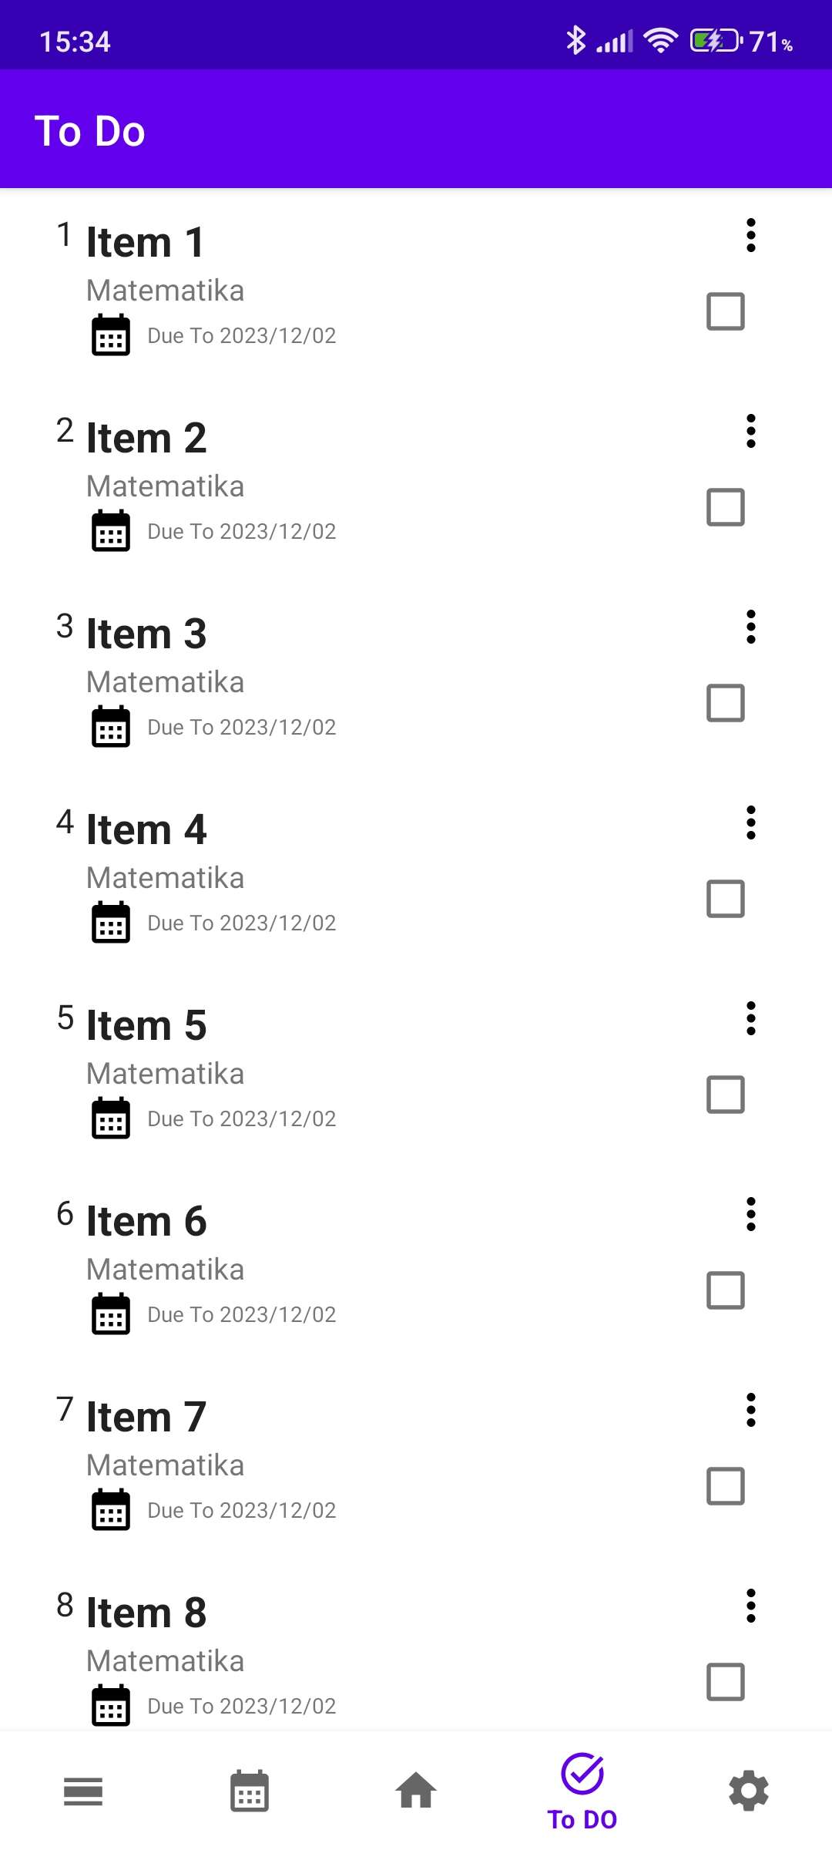
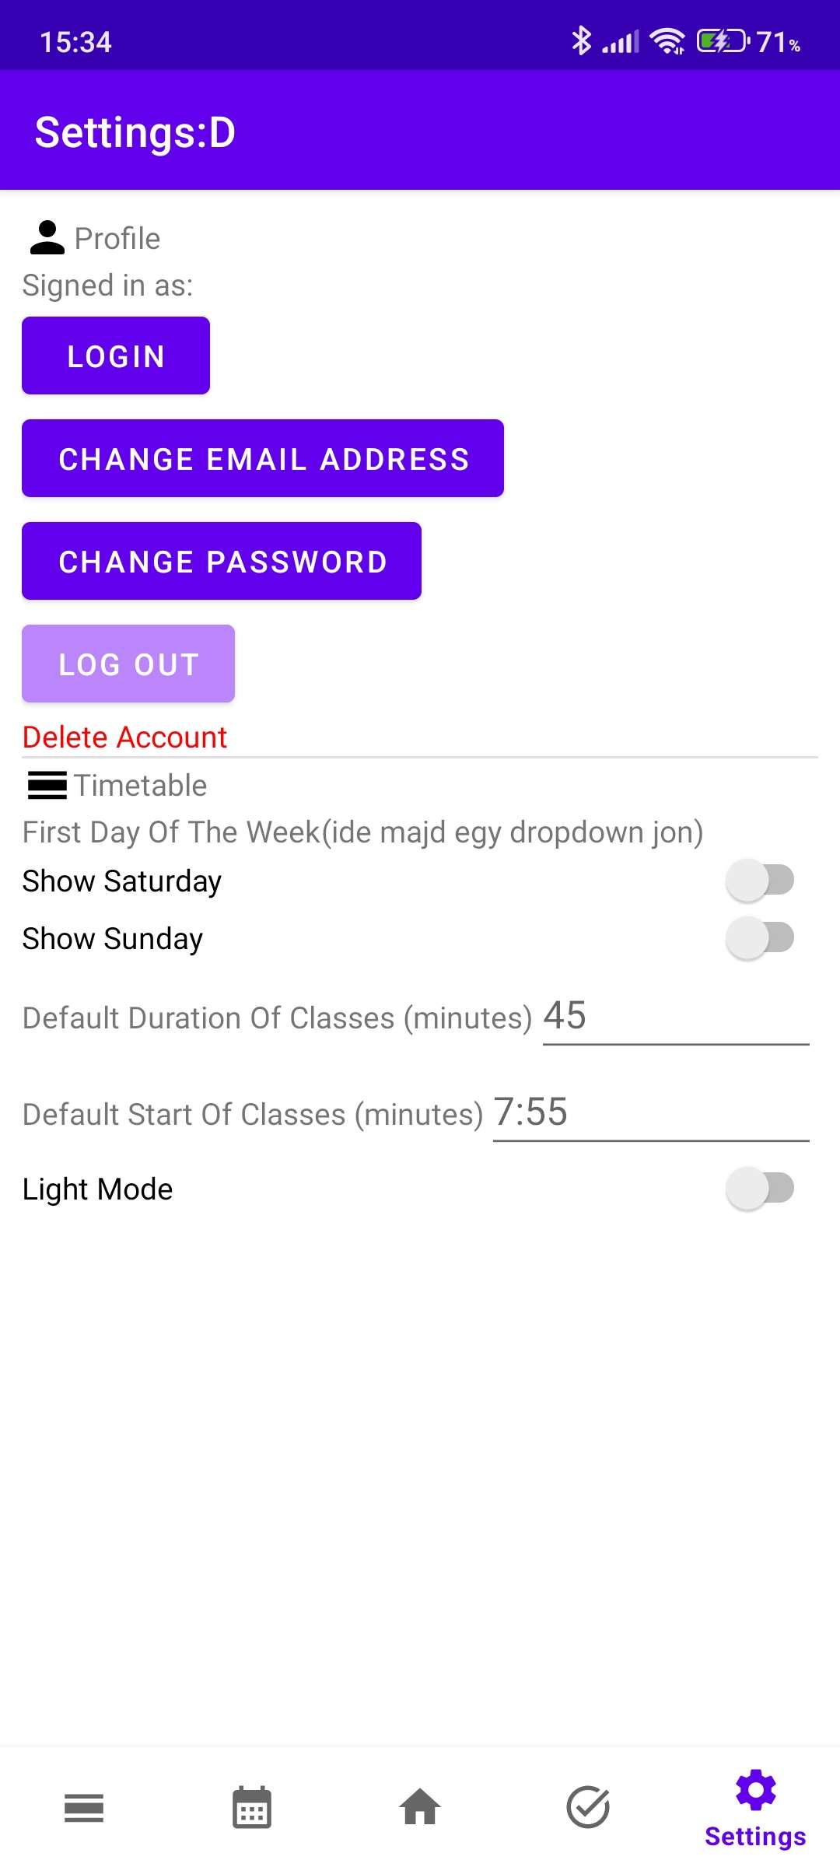
- „ a feledhetetlen siker útján”

Slide 9
- „ a feledhetetlen siker útján”
Főképernyő
Közelgő Események
Mai Órák
Teendők
Teendő / Esemény Gyors Hozzáadása

Slide 10
- „ a feledhetetlen siker útján”

Slide 11
- „ a feledhetetlen siker útján”
Naptár Nézet
Események megjelenítése (Házifeladat, számonkérés)

Slide 12
- „ a feledhetetlen siker útján”

Slide 13
- „ a feledhetetlen siker útján”
Órarend
Órarend napokra bontva
Tantárgy, terem, idő, tanár

Slide 14
- „ a feledhetetlen siker útján”

Slide 15
- „ a feledhetetlen siker útján”
Teendő Lista
Teendők felsorolása
Cím, tantárgy, határidő, szerkesztés

Slide 16
- „ a feledhetetlen siker útján”

Slide 17
- „ a feledhetetlen siker útján”
Beállítások
Fiók
Órarend
Kinézet
Szünnapok

Slide 18




- „ a feledhetetlen siker útján”
Mobil
platform
techstack

Slide 19
- „ a feledhetetlen siker útján”
Android Studio

Slide 20
- „ a feledhetetlen siker útján”
Java programozási nyelv

Slide 21

- „ a feledhetetlen siker útján”
Firebase

Slide 22




- „ a feledhetetlen siker útján”
WEBes FELÜLET

Slide 23
- „ a feledhetetlen siker útján”
Firebase

Slide 24
- „ a feledhetetlen siker útján”
HTML

Slide 25
- „ a feledhetetlen siker útján”
Javascript

Slide 26
- „ a feledhetetlen siker útján”
Bootstrap

Slide 27
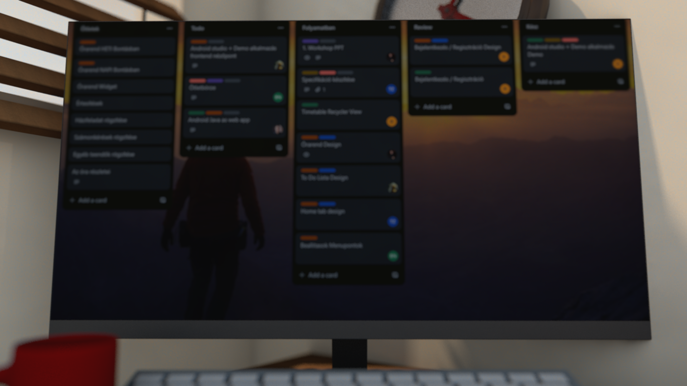




Csapaton belüli munkamegosztás
- „ a feledhetetlen siker útján”
Magyarcsik Dávid - Design & Frontend
Nagy Balázs Levente – Webes felület, Android Frontend
Tóth Dávid - Backend & Adatbázis
Török Zsombor - Backend & Adatbázis
Varga Györk – Webes felület, Android Frontend

Slide 28


Kapcsolattartás a csapaton belül
- „ a feledhetetlen siker útján”

Slide 29
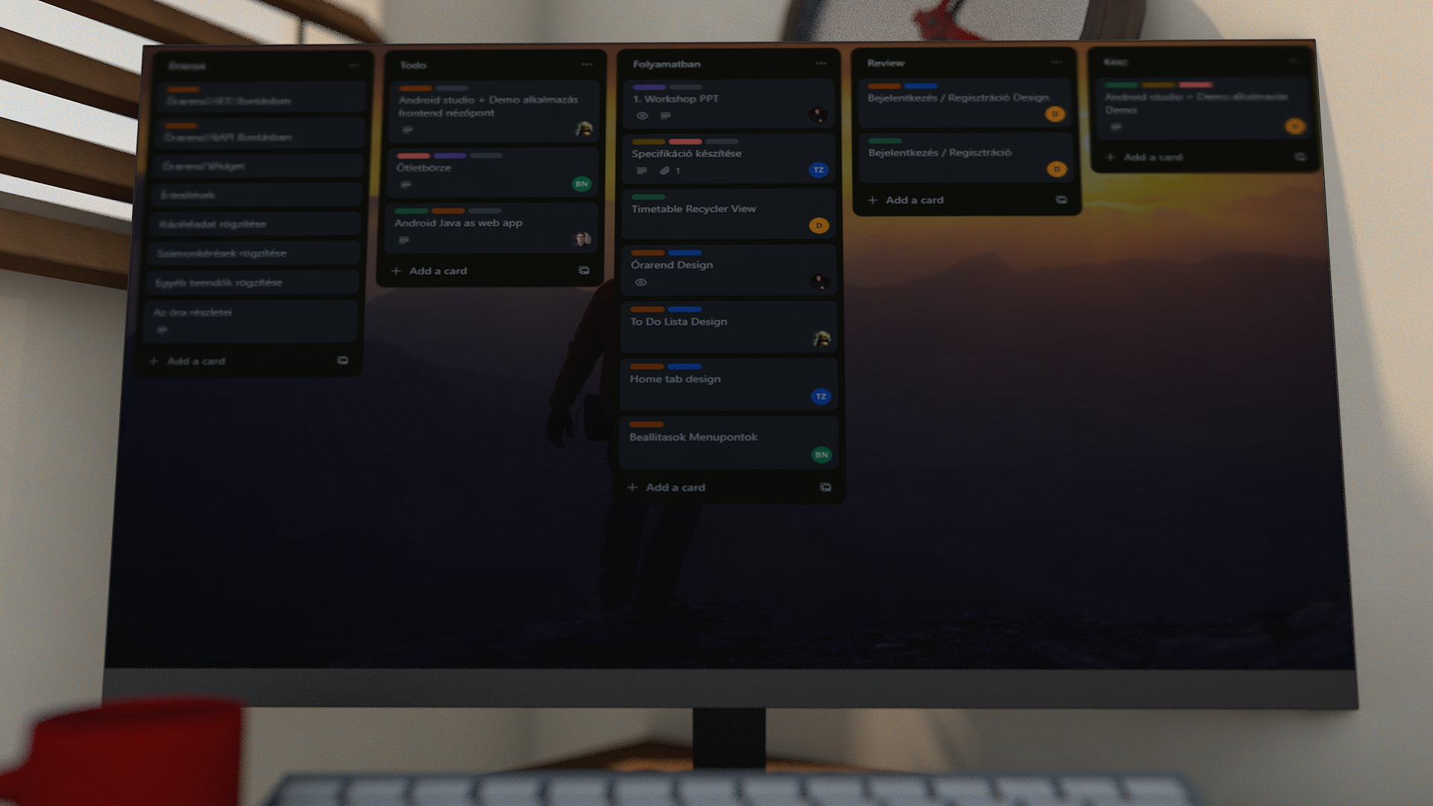
- „ a feledhetetlen siker útján”

Slide 30
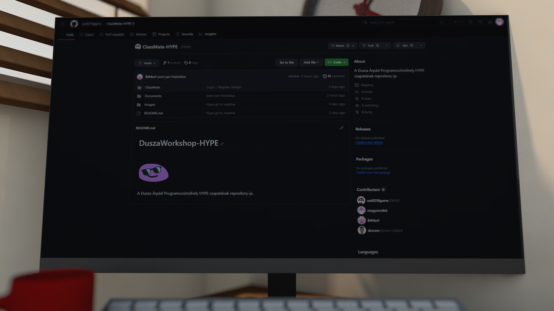
- „ a feledhetetlen siker útján”

Slide 31

- „ a feledhetetlen siker útján”
Célközönség
tanulók
(általános iskolások, gimnazisták, egyetemisták)

Slide 32
Köszönjük A FIGYELMET!
Magyarcsik Dávid Nagy Balázs Levente Tóth Dávid Török Zsombor
Varga Györk
2023.11.11 – Dusza Workshop

